Slide 1
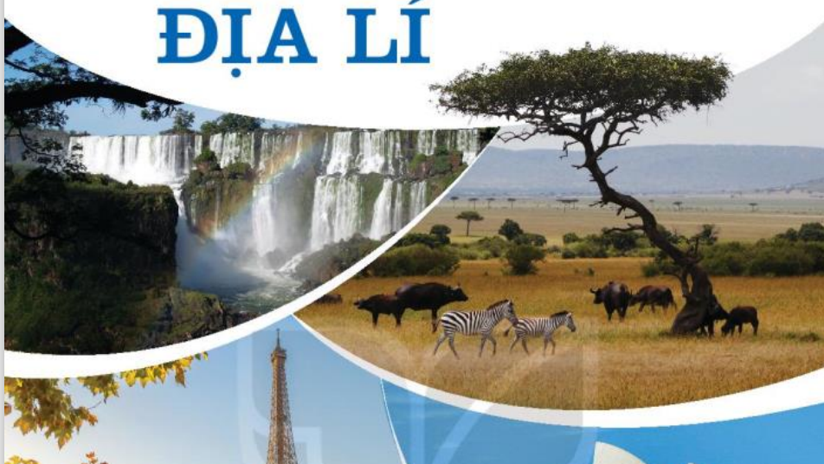
7
Notes:
Tác giả biên soạn: :Lê Thị Chinh: Zalo: 0982276629. Fb:https://www.facebook.com/ti.gon.566. Nhóm chia sẻ tài liệu:https://www.facebook.com/groups/1448467355535530. Mong nhận được sự phản hồi,góp ý từ quý thầy cô để bộ giáo án được hoàn thiện. Trân trọng!

Slide 2
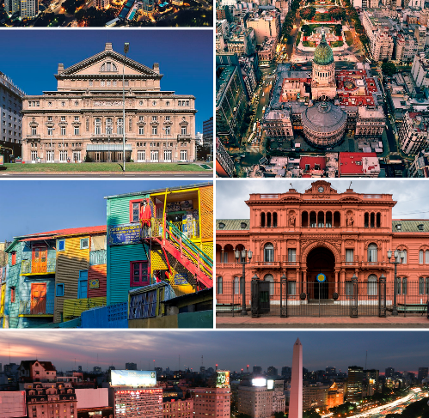
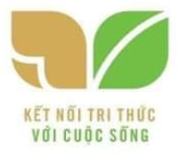
BÀI 43
DÂN CƯ, XÃ HỘI
TRUNG VÀ NAM MĨ
(TT)
Notes:
Tác giả biên soạn: :Lê Thị Chinh: Zalo: 0982276629. Fb:https://www.facebook.com/ti.gon.566. Nhóm chia sẻ tài liệu:https://www.facebook.com/groups/1448467355535530. Mong nhận được sự phản hồi,góp ý từ quý thầy cô để bộ giáo án được hoàn thiện. Trân trọng!

Slide 3







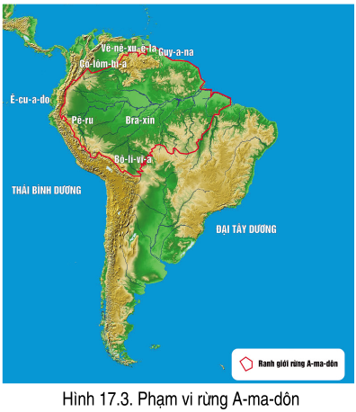










Slide 4

1
Thành phần chủng tộc của cư dân Trung và Nam Mỹ ?
ĐÁP ÁN
Chủng tộc Môn-gô-lô-it, Ơ-rô-pê-ô-it, Nê-grô-it
ANS
BACK

Slide 5
2
Các thành phố có từ 10 triệu dân trở lên ở Trung Và Nam Mỹ
ĐÁP ÁN
Mê-hi-cô Xi-ti, Bô-gô-ta, Li-ma, Bu-ê-nốt Ai-rét,
Ri-ô đê Gia-nê-rô và Xao Pao-lô
ANS
BACK

Slide 6
3
Tỉ lệ dân đô thị ở Trung và
Nam Mĩ ?
ĐÁP ÁN
Khoảng 80 %
ANS
BACK

Slide 7
4
Rừng mưa nhiệt đới lớn nhất Thế giới?
ĐÁP ÁN
Rừng Amazon
ANS
BACK

Slide 8

NỘI DUNG BÀI HỌC
KHAI THÁC, SỬ DỤNG VÀ BẢO VỆ RỪNG A-MA-DÔN
Đặc điểm rừng
A-ma-dôn
b.Vấn đề khai thác,sử dụng
bảo vệ rừng A-ma-dôn

Slide 9
2
Khai thác, sử dụng và bảo vệ rừng A-ma-dôn
Đặc điểm rừng A-ma-dôn
Rừng nhiệt đới rộng nhất thế giới (diện tích hơn 5 triệu km²), tập trung chủ yếu ở Bra-xin và Cô-lôm-bi-a.
Xác định phạm vi rừng Ama-dôn trên lược đồ?
Notes:
Rừng mưa Amazon là một khu rừng lá rộng đất ẩm ở lưu vực Amazon của Nam Mỹ. Khu vực này nằm trong lãnh thổ của 9 quốc gia: chủ yếu là Brasil (với 60% rừng mưa), Peru (13 %)

Slide 10





2
Khai thác, sử dụng và bảo vệ rừng A-ma-dôn
Đặc điểm rừng A-ma-dôn
AI NHANH HƠN
Đọc thông tin trong mục a, hãy nêu khái quát đặc điểm rừng A-ma-dôn.
HĐ: theo cặp đôi
Thời gian (2 phút)

Slide 11
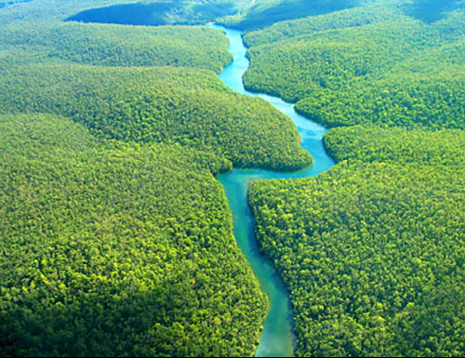
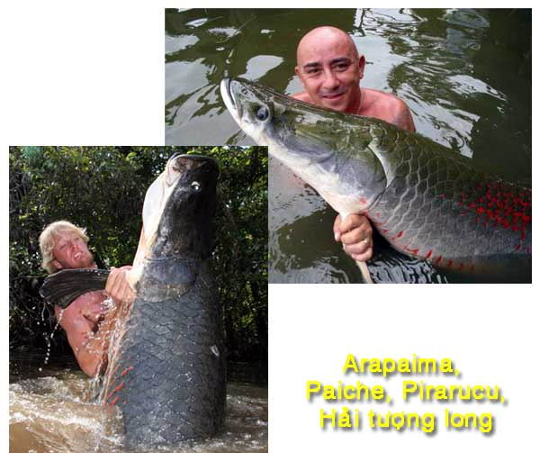
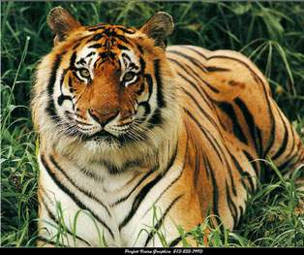
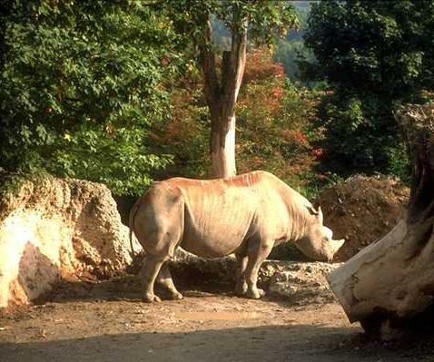
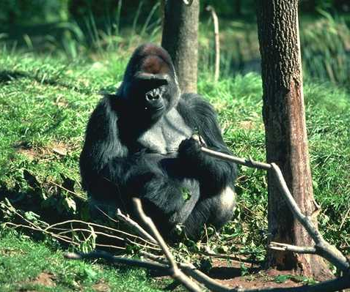
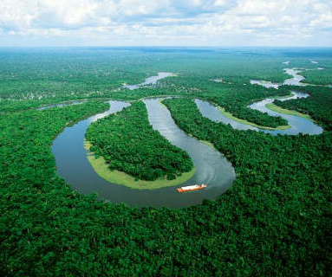
Khu vực này là quê hương của khoảng 2,5 triệu loài côn trùng, hàng chục nghìn loài thực vật, và khoảng 2.000 loài chim cùng thú. Tới nay, ít nhất khoảng 40.000 loài thực vật, 3.000 loài cá, 1.294 loài chim, 427 loài thú, 428 loài động vật lưỡng cư, và 378 loài bò sát đã được phân loại khoa học trong khu vực này. Khoảng 20% loài chim trên thế giới sống trong các khu rừng mưa của Amazon.
Khí hậu nóng ẩm quanh năm nên sinh vật rất phong phú: rừng phát triển nhiều tầng; động vật đa dạng về thành phần loài.

Slide 12
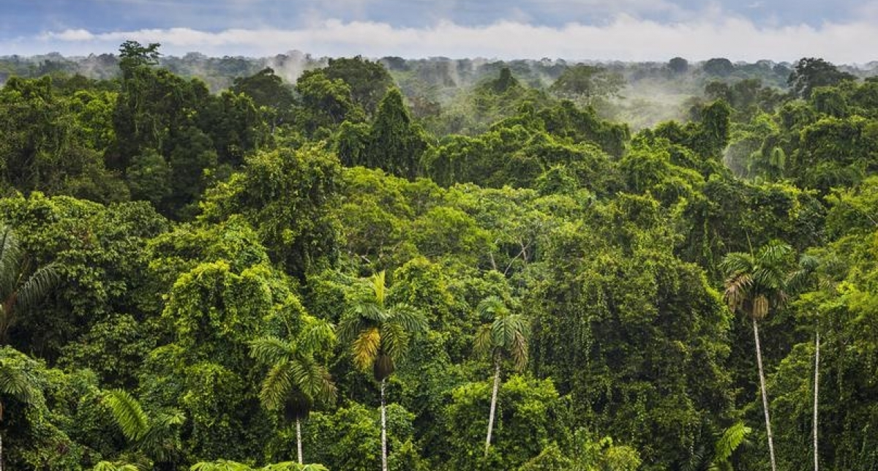
Rừng phát triển nhiều tầng. Tầng trên là các loại cây thân gỗ cao 50-60m. Tầng tán phần lớn là các cây gỗ cao 30-45m. Tầng dưới tán chủ yếu là cây bụi, thảo mộc, cây gỗ nhỏ và các loại dây leo. Tầng thảm tươi là nơi sinh sống của các loài ưa bóng tối

Slide 13
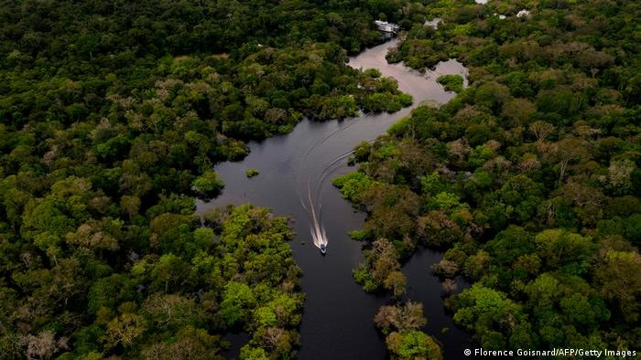
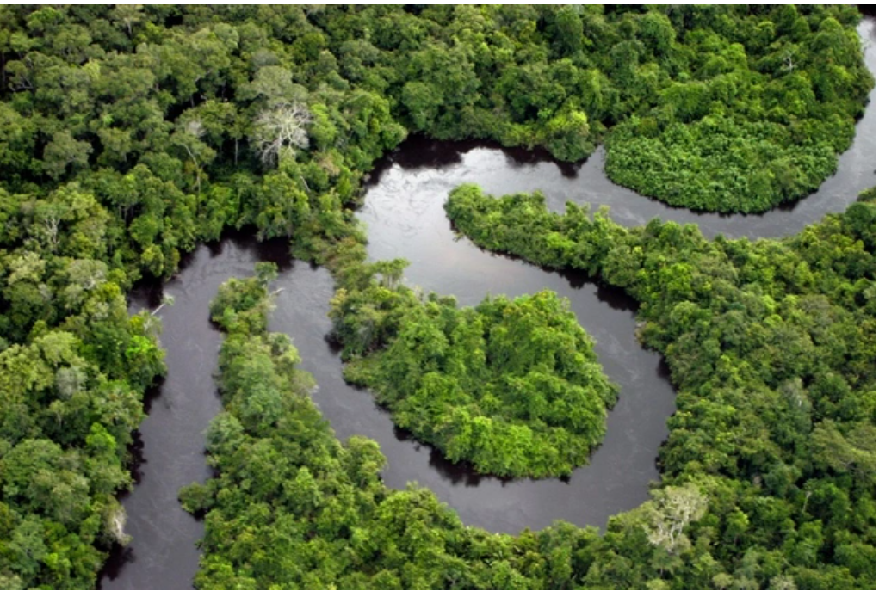
- Rừng được xem là "lá phổi xanh" của Trái Đất, là nguồn dự trữ sinh học quý giá, giúp điều hoà khí hậu, cân bằng sinh thái toàn cầu.
Notes:
Amazon đã hấp thụ hàng tỷ tấn khí CO2 mang lại bầu không khí trong lành cho trái đất. Chính vì vậy khu rừng này được mệnh danh là lá phổi xanh của hành tinh và là nhân tố quan trọng nhất điều tiết khí hậu toàn cầu. Bảo tồn Amazon chính là bảo vệ sự sống còn của trái đất.

Slide 14

2
Khai thác, sử dụng và bảo vệ rừng A-ma-dôn
Đặc điểm rừng A-ma-dôn
- Rừng nhiệt đới rộng nhất thế giới (diện tích hơn 5 triệu km²), tập trung chủ yếu ở Bra-xin và Cô-lôm-bi-a.
- Rừng được xem là "lá phổi xanh" của Trái Đất, là nguồn dự trữ sinh học quý giá, giúp điều hoà khí hậu, cân bằng sinh thái toàn cầu.

Slide 15


b.Vấn đề khai thác, sử dụng và bảo vệ rừng A-ma-dôn
NHÓM TÀI NĂNG
HĐ: theo nhóm (4 nhóm)
Thời gian (3 phút)
- Xem video kết hợp bảng số liệu:
Nhận xét sự thay đổi diện tích rừng A-ma-dôn ở Bra-xin
giai đoạn 1970 – 2019.
- Nêu nguyên nhân của việc suy giảm rừng A-ma-dôn.
- Nêu một số biện pháp bảo vệ rừng A-ma-dôn.
Diện tích rừng A-ma-dôn ở Bra-xin giai đoạn 1970-2019
Năm
1970
1990
2000
2010
2019
Diện tích triệu km²
4.0
3.79
3.6
3.43
3.39

Slide 16
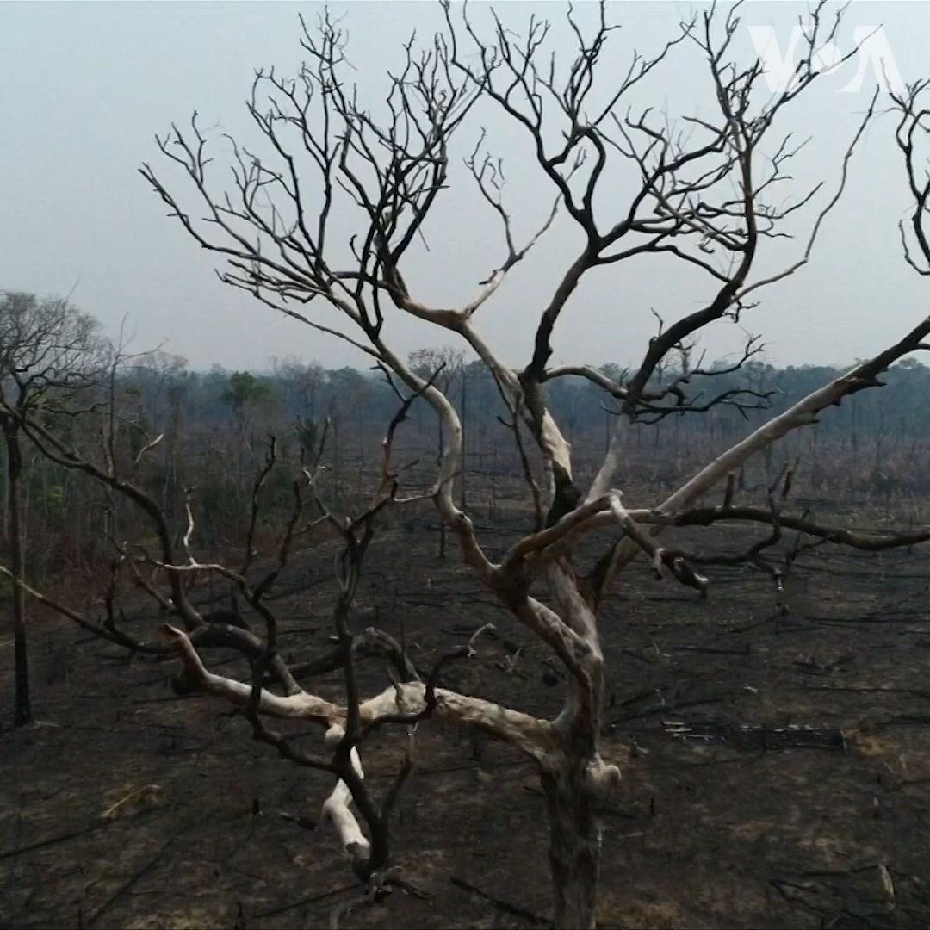

Slide 17
Diện tích rừng A-ma-dôn ở Bra - xin giai đoạn 1970-2019
Năm
1970
1990
2000
2010
2019
Diện tích triệu km²
4.0
3.79
3.6
3.43
3.39
0,21
0,37
0,17
0,04
Diện tích rừng A-ma-dôn từ năm 1970 đến năm 2019 giảm liên tục

Slide 18
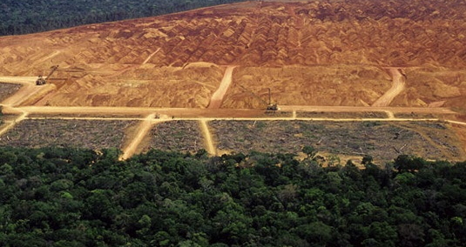
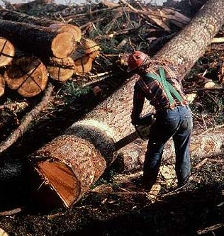
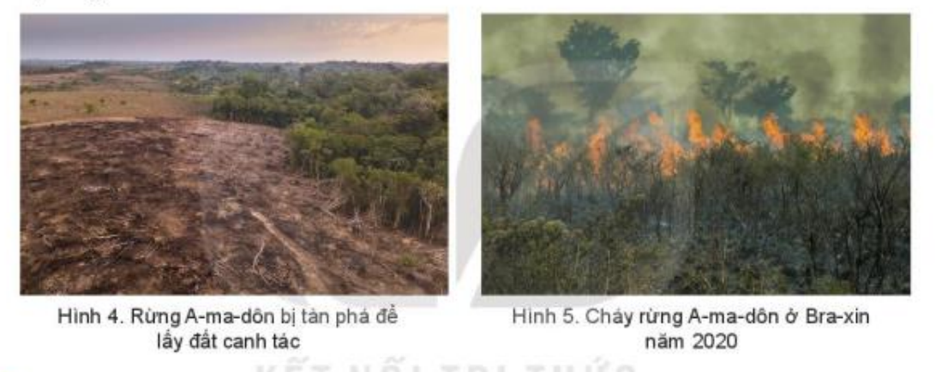
+ Khai phá rừng A-ma-dôn để lấy gỗ, lấy đất canh tác, khai thác khoáng sản và làm đường giao thông.

Slide 19
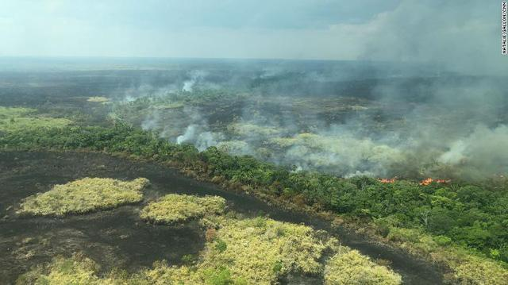
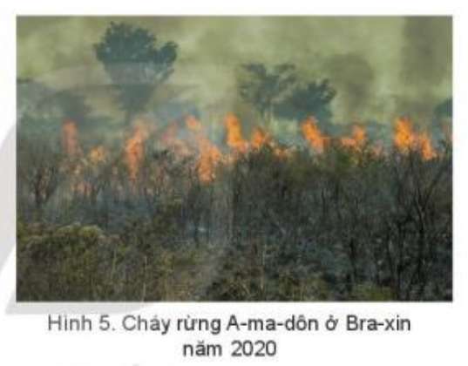
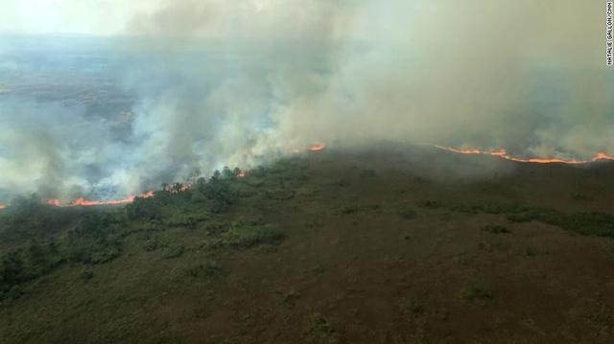
Hình 5. Cháy rừng A-ma-dôn ở Bra-xin năm 2020
Các vụ cháy rừng cũng làm diện tích rừng mất đi đáng kể.
Notes:
+ Các vụ cháy rừng cũng làm diện tích rừng mất đi đáng kể.

Slide 20
Biện pháp
+ Tăng cường giám sát hoạt động khai thác rừng.
+ Trồng phục hồi rừng.
+ Tuyên truyền và đẩy mạnh vai trò của người dân bản địa trong việc bảo vệ rừng.

Slide 21
2
Khai thác, sử dụng và bảo vệ rừng A-ma-dôn
b.Vấn đề khai thác, sử dụng và bảo vệ rừng A-ma-dôn
- Diện tích rừng A-ma-dôn từ năm 1970 đến năm 2019 giảm liên tục
- Nguyên nhân:
+ Trong nhiều năm qua, con người đã khai phá rừng A-ma-dôn để lấy gỗ, lấy đất canh tác, khai thác khoáng sản và làm đường giao thông.
+ Bên cạnh đó, các vụ cháy rừng cũng làm diện tích rừng mất đi đáng kể.

Slide 22
Việc khai thác rừng quá mức ở nước ta đã và đang gây ra những hậu quả gì?

Slide 23
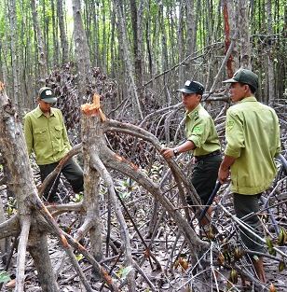
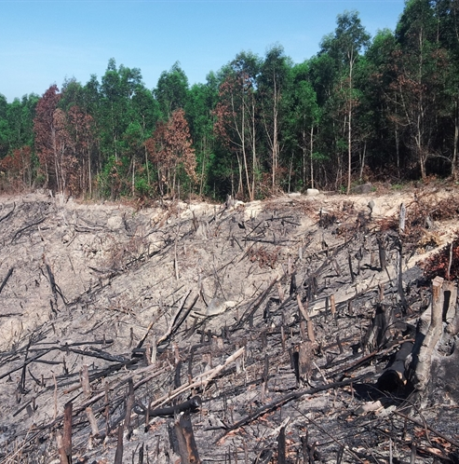

Slide 24
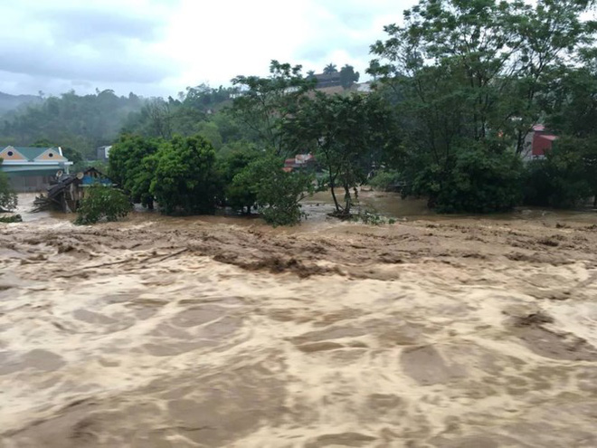
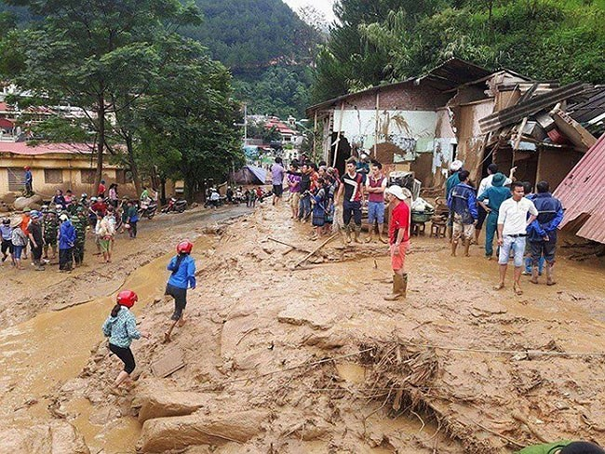
Mưa lũ khủng khiếp đổ về thị xã Nghĩa Lộ, tỉnh Yên Bái.
Lũ quét ở Mù Cang Chải vào tháng 8/2017

Slide 25
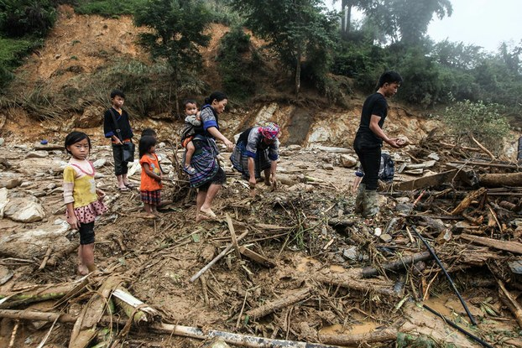
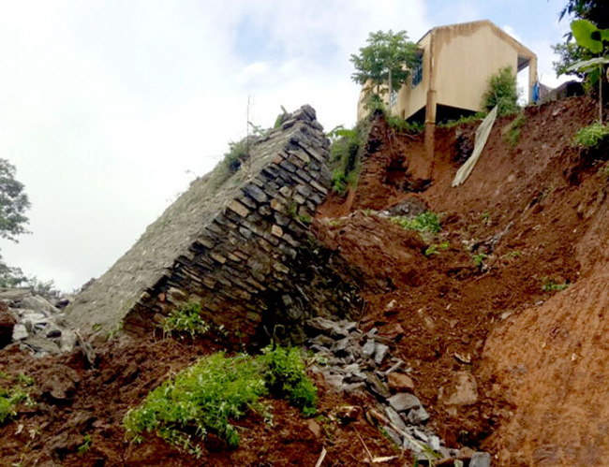
Một gia đình người Hmông đang đi bộ giữa những ngôi nhà bị phá hủy sau trận lũ quét tại Mù Cang Chải, Yên Bái, năm 2017.
Mưa lũ, sạt lở đất phá hủy nhiều công trình phúc lợi xã hội trên địa bàn xã Thèn Phàng, Xín Mần, Hà Giang.

Slide 26

Nếu là lãnh đạo,em hãy đề ra các giải pháp bảo vệ tài nguyên rừng ở Việt Nam?
Thử thách cho em
Là học sinh em đã và sẽ làm gì để góp phần bảo vệ tài nguyên rừng?
Notes:
https://kenh14.vn/kham-pha/xem-ban-do-the-gioi-tu-co-dai-den-hien-dai-20121126090929166.chn

Slide 27
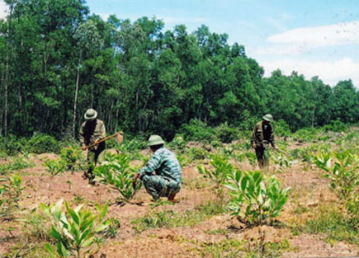
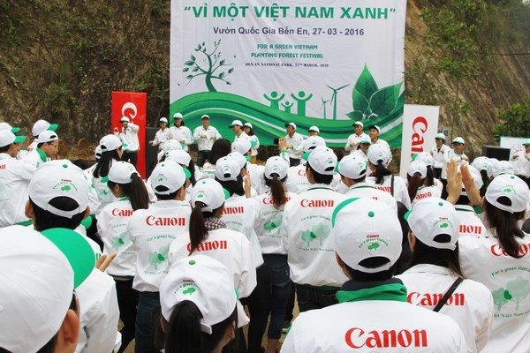
Trồng rừng, bảo vệ rừng, tuyên truyền
bảo vệ rừng
Thực hiện giao đất, giao rừng cho người dân.
Khai thác một cách hợp lý, có kế hoạch, tiết kiệm đồng thời đi đôi với việc bảo vệ và trồng lại.
Tuyên truyền, phổ biến, giáo dục, nâng cao nhận thức về quản lý bảo vệ rừng.

Slide 28
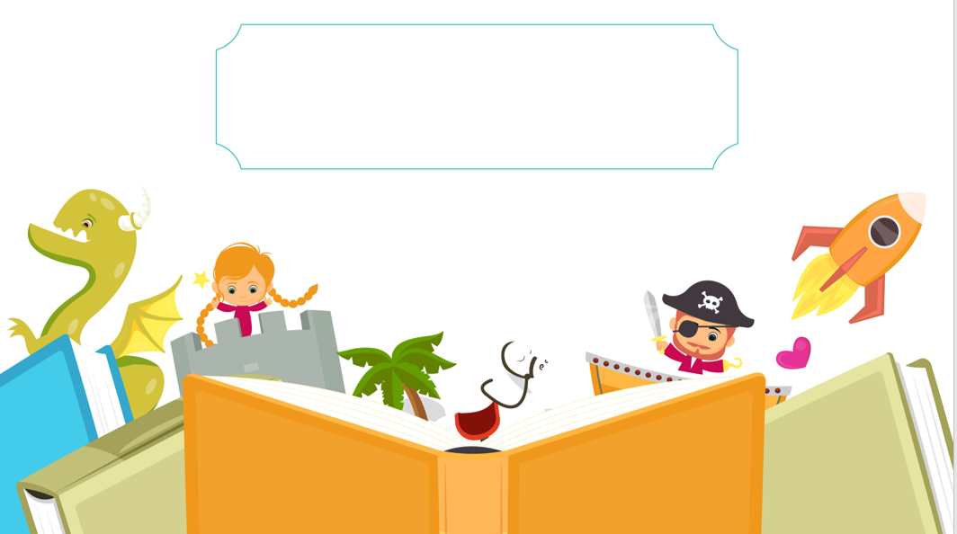
LUYỆN TẬP
VÀ VẬN DỤNG

Slide 29


Slide 30









Notes:
KÍCH VÀO HÌNH TRÒN ĐỎ ĐẾN PHẦN MỞ RỘN VẬN DỤNG

Slide 31

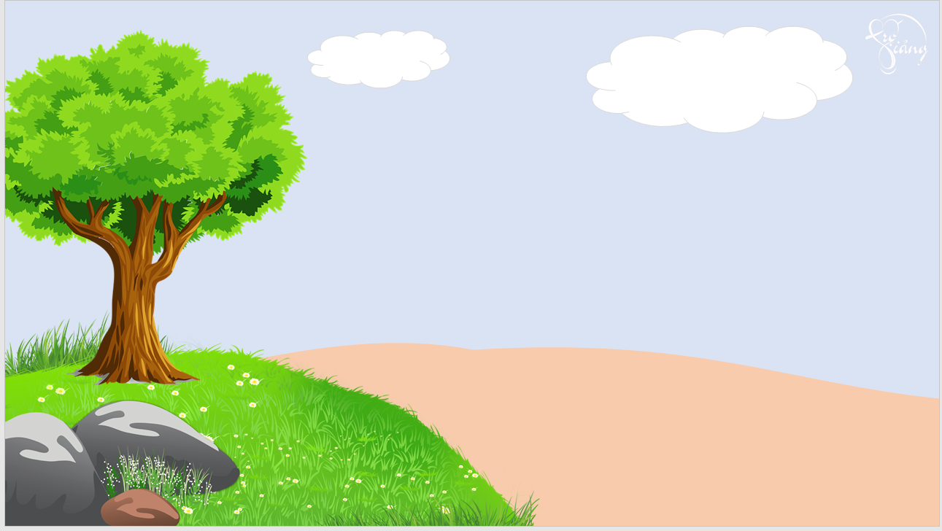







1. Tại sao phải bảo vệ rừng Amazon?
Rừng Ama zon là lá phổi xanh của thế giới
You are given 3 candies
GO HOME

Slide 32
2. Vì sao nói “rừng Ama zon là lá phổi xanh của thế giới”
Rừng Amazon đã hấp thụ hàng tỷ tấn khí CO2 mang lại bầu không khí trong lành cho trái đất
You are given 5 candies
GO HOME

Slide 33
3. Nêu nguyên nhân của việc suy giảm rừng A-ma-dôn?
- Khai phá rừng A-ma-dôn để lấy gỗ, lấy đất canh tác, khai thác khoáng sản và làm đường giao thông.
- Cháy rừng
You are given 7 candies
GO HOME

Slide 34
4. Một số biện pháp bảo vệ rừng A-ma-dôn?
+ Tăng cường giám sát hoạt động khai thác rừng.
+ Trồng phục hồi rừng.
+ Tuyên truyền và đẩy mạnh vai trò của người dân bản địa trong việc bảo vệ rừng.
You are given 2 candies
GO HOME

Slide 35

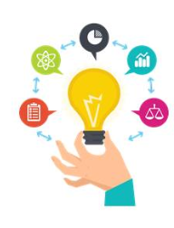


VẬN DỤNG
Sự suy giảm diện tích rừng A-ma-dôn có ảnh hưởng như thế nào đến môi trường toàn cầu?
Sưu tầm thông tin trên Internet, sách báo,...
Cá nhân

Slide 36
Sự suy giảm diện tích rừng A-ma-dôn gây ảnh hưởng lớn đến môi trường toàn cầu:
- Làm cho nhiệt độ toàn cấu nóng lên.
- Lượng mưa giảm đi đáng kể.
- Gây nên hiện tượng biến đổi khí hậu.
- Giảm đi một lượng lớn ô-xy.
- Mất đi môi trường sống của các loài sinh vật.

Slide 37

Người soạn : Lê Thị Chinh
Năm sinh : 1990
Đơn vị công tác : Trường THCS LÝ TỰ TRỌNG
SĐT : 0982276629
Mail : lethichinh09sdl@gmail.com
TÀI LIỆU MÌNH BIÊN SOẠN CÓ ĐỦ BỘ TẶNG WORD VÀ POWERPOINT
CÓ PHÍ NHỎ, THẦY CÔ CẦN IB NHẬN BÀI THAM KHẢO NHÉ!
Thân chào Quý Thầy Cô!
Người soạn rất mong nhận được phản hồi và góp ý từ Quý Thầy Cô để bộ giáo án ppt được hoàn thiện hơn.
Mọi thông tin phản hồi mong được QTC gửi về:
+ Zalo: 0982276629
+ Facebook cá nhân: https://www.facebook.com/ti.gon.566
+ Nhóm chia sẻ tài liệu:https://www.facebook.com/groups/gvthcsketnoi/
* Thầy cô có thể liên hệ khi cần được hỗ trợ soạn giáo án điện tử.

Slide 38

1
Xem lại bài đã học
Dặn dò
2
Về nhà …
3
Xem lại nội dung các bài đã học “chương VII. Châu Mĩ ” tiết sau ôn tập giữa kì.
Notes:
Hoàn thành bài nào GV linh động viết vào nhé

Slide 39


